Slide 1
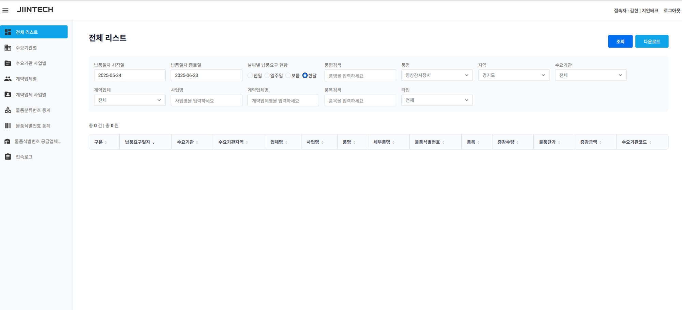
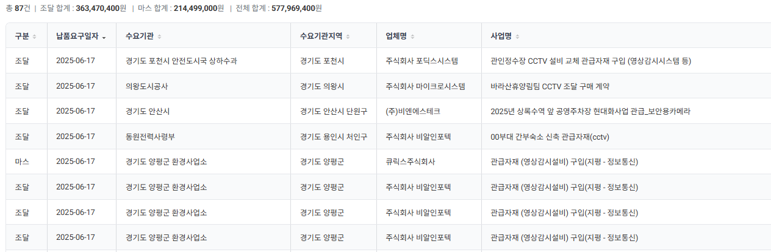
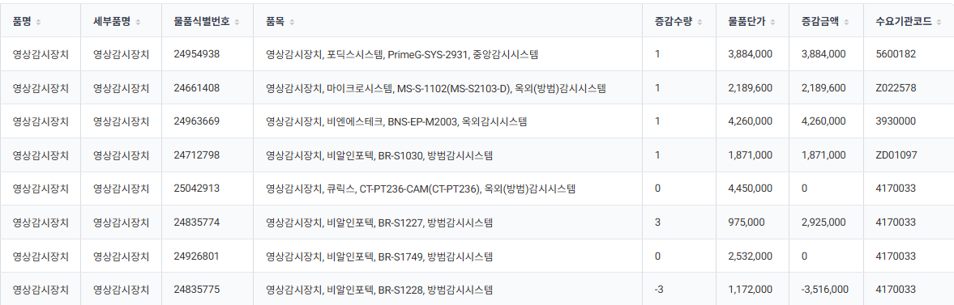
항목명(코드) 배치
납품요구접수일자 dlvrReqRcptDate
납품일자종료일 dlvrTmlmtDate
품명 prdctClsfcNoNm
품명 prdctClsfcNoNm
지역 (업체) rgnNm
수요기관 dminsttNm
업체명 corpNm
납품요구건명
dlvrReqNm
업체명 corpNm
물품규격명 prdctIdntNoNm
우수제품여부 exclcProdctYn
납품요구접수일자 dlvrReqRcptDate
수요기관지역 dminsttRgnNm
납품요구건명 dlvrReqNm
세부품명 dtilPrdctClsfcNoNm
물품규격명 prdctIdntNoNm
물품단가 prdctUprc
수요기관코드 dminsttCd
우수제품여부 exclcProdctYn
수요기관명 dminsttNm
업체명 corpNm
품명 prdctClsfcNoNm
물품식별번호 prdctIdntNo
증감수량 incdecQty
증감금액 incdecAmt

Slide 2
전체 페이지 설명
기간 필터링용
납품요구접수일자 dlvrReqRcptDate
납품일자종료일 dlvrTmlmtDate
품명 prdctClsfcNoNm
품명 prdctClsfcNoNm
지역 (업체) rgnNm
수요기관 dminsttNm
업체명 corpNm
납품요구건명
dlvrReqNm
업체명 corpNm
물품규격명 prdctIdntNoNm
우수제품여부 exclcProdctYn
납품요구접수일자 (dlvrReqRcptDate) / 납품일자종료일 (dlvrTmlmtDate) 사이의 값을 가져와 합산 등 없이 모두 표기
지역명 (업체) (rgnNm) 는 2번째 API에서
사업자번호(cntrctCorpBizno)의 값 과 2번API 사업자등록번호(bizno) 으로 매칭후 지역(rgnNm) 의 값을 가져온다

Slide 3
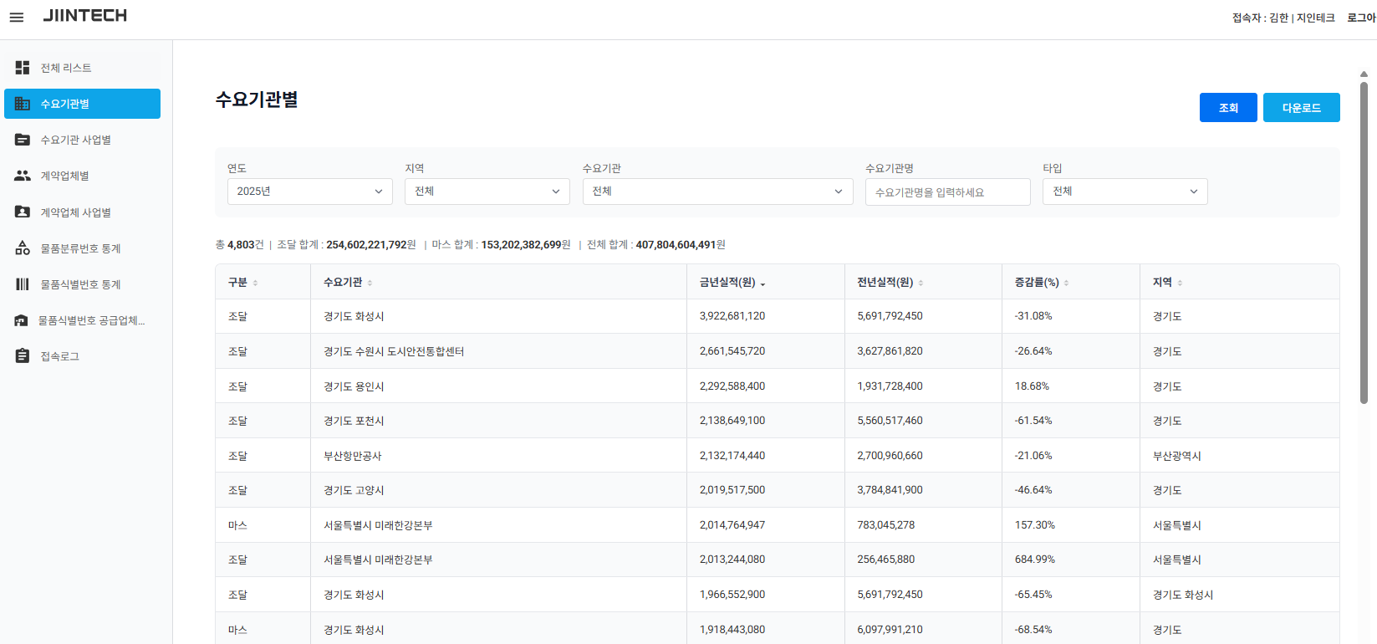
수요기관별 페이지 설명
일자에서 연도만
납품요구접수일자 dlvrReqRcptDate
수요기관지역 dminsttRgnNm
수요기관명 dminsttNm
수요기관명 dminsttNm
우수제품여부 exclcProdctYn
우수제품여부 exclcProdctYn
수요기관명 dminsttNm
증감금액 incdecAmt
증감금액 incdecAmt
수요기관지역 dminsttRgnNm
납품요구 접수일자(dlvrReqRcptDate )의 연도만 필터
수요기관명 기준 필터(dminsttNm)
우수제품여부(exclcProdctYn) 필터
증감금액 (incdecAmt) 의 합산을 표기
전년실적은 위의 필터에서 이전년도 증감금액 의 합산
증감률(%)은 전년실적대비 증감 의 백분율

